Slide 1


ИТОГИ РЕАЛИЗАЦИИ
СОЦИАЛЬНО ЗНАЧИМОГО ПРОЕКТА
«Повышение качества жизни населения Пермского края старшего поколения, проживающего в отдаленных и труднодоступных районах, через профилактику слепоты, содействие реализации права на зрение»
Доклад на Итоговой общественной конференции
г. Пермь, 2019 год

Slide 2

АКТУАЛЬНОСТЬ ПРОЕКТА
Ситуация в Пермском крае с болезнями глаз у населения старше трудоспособного возраста хуже, чем в целом по России (по статданным Минздрава Российской Федерации уровень такой заболеваемости в регионе на 18% выше среднероссийского) и составляет 22 386,1 чел. на 100 000 населения.
При большинстве заболеваний глаз у ветеранов и пенсионеров чрезвычайно высок риск возникновения слепоты, так по данным Всемирной организации здравоохранения 82% людей, страдающих слепотой, входят в возрастную группу 50 лет и старше, а даже незначительные нарушения зрения, приводят к ухудшению качества жизни человека. При этом по данным ВОЗ 80% всех случаев нарушения зрения можно предотвратить или вылечить.

Slide 3
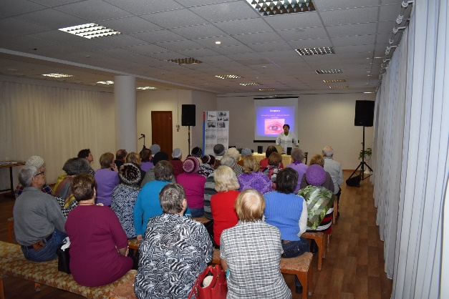
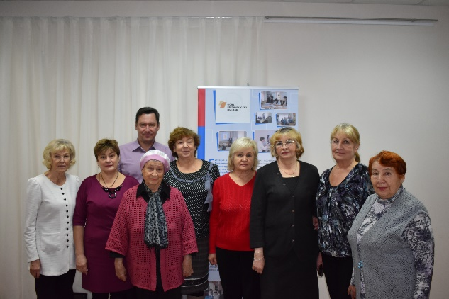
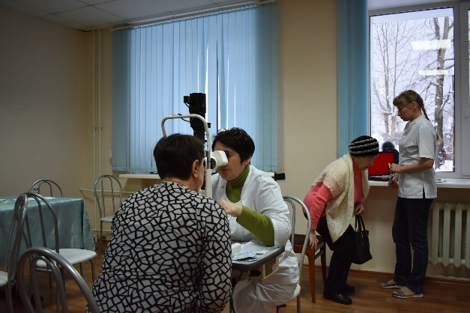
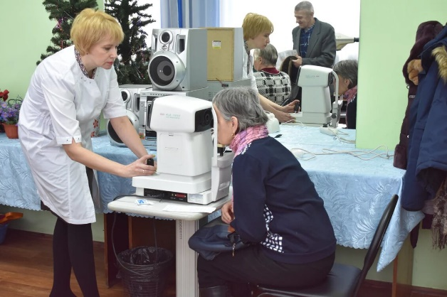
ЦЕЛЬ ПРОЕКТА
Повышение качества жизни граждан старшего поколения, проживающих в отдаленных и труднодоступных районах Пермского края, через профилактику слепоты и содействие реализации права на зрение целевой группы.
Целевая группа проекта:
Ветераны и пенсионеры, проживающие на территории Александровского, Горнозаводского, Красновишерского, Уинского и Соликамского муниципальных районов, нуждающиеся в офтальмологической помощи и содействии в её получении. В целевую группу проекта входят, прежде всего, одинокие, маломобильные граждане старшего поколения, проживающие данных территориях, которые не в состоянии без помощи добраться до поликлиники в районном центре.

Slide 4
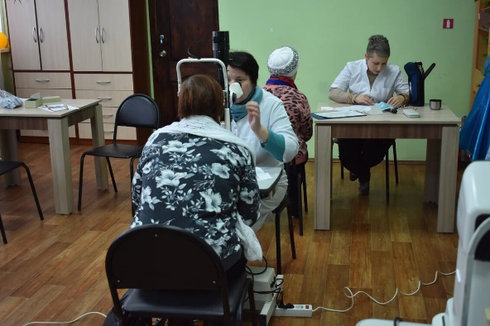
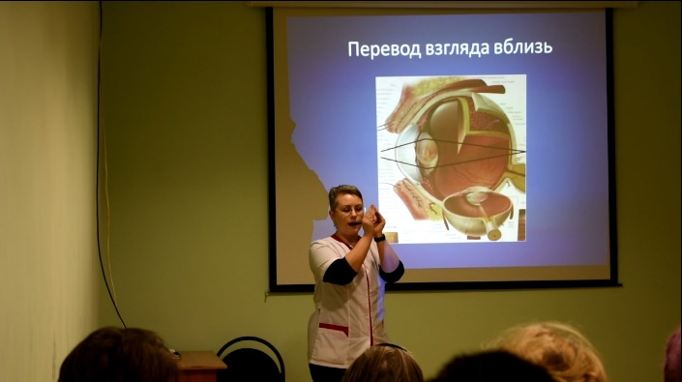

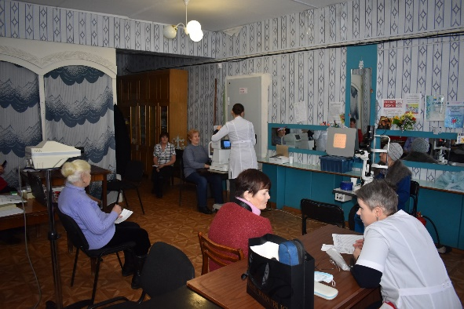
ЗАДАЧИ ПРОЕКТА
1. Информирование участников проекта о заболеваниях, ведущих к устранимой слепоте, о профилактике слепоты, о необходимости активной жизненной позиции по вопросам сохранения зрения в зрелом возрасте.
2. Формирование в целевой группе активной жизненной позиции по вопросам сохранения зрения, повышение уровня знаний о заболеваниях, ведущих к слепоте, о профилактике слепоты, формирование навыков ЗОЖ, знаний и умений самостоятельно принимать решения по вопросам сохранения и укрепления здоровья глаз.
3. Выявление силами офтальмологов – волонтёров фонда среди участников проекта групп риска возникновения слепоты, содействие в получении офтальмологической помощи.

Slide 5
ЗАДАЧИ ПРОЕКТА
1. Информирование участников проекта о заболеваниях, ведущих к устранимой слепоте, о профилактике слепоты, о необходимости активной жизненной позиции по вопросам сохранения зрения в зрелом возрасте.
2. Формирование в целевой группе активной жизненной позиции по вопросам сохранения зрения, повышение уровня знаний о заболеваниях, ведущих к слепоте, о профилактике слепоты, формирование навыков ЗОЖ, знаний и умений самостоятельно принимать решения по вопросам сохранения и укрепления здоровья глаз.
3. Выявление силами офтальмологов – волонтёров фонда среди участников проекта групп риска возникновения слепоты, содействие в получении офтальмологической помощи.

Slide 6

ПАРТНЕРЫ ПРОЕКТА
Общественная организация ветеранов (пенсионеров) Александровского муниципального района;
Совет ветеранов (пенсионеров) войны, труда, Вооруженных сил и правоохранительных органов Соликамского муниципального района;
Совет ветеранов (пенсионеров) войны, труда, Вооруженных сил и правоохранительных органов Горнозаводского муниципального района;
Совет ветеранов (пенсионеров) войны, труда, Вооруженных сил и правоохранительных органов Красновишерского муниципального района;
Совет ветеранов (пенсионеров) войны, труда, Вооруженных сил и правоохранительных органов Уинского муниципального района.
Офтальмологический центр «ВИЗИОН» г. Пермь (ЗАО «НПАО «ЭХО»).

Slide 7
В списки нуждающихся в бесплатных обследованиях зрения районными Советами ветеранов было включено на 5,8% больше участников, чем запланировано в проекте
КОЛИЧЕСТВЕННЫЕ РЕЗУЛЬТАТЫ ПРОЕКТА

Slide 8
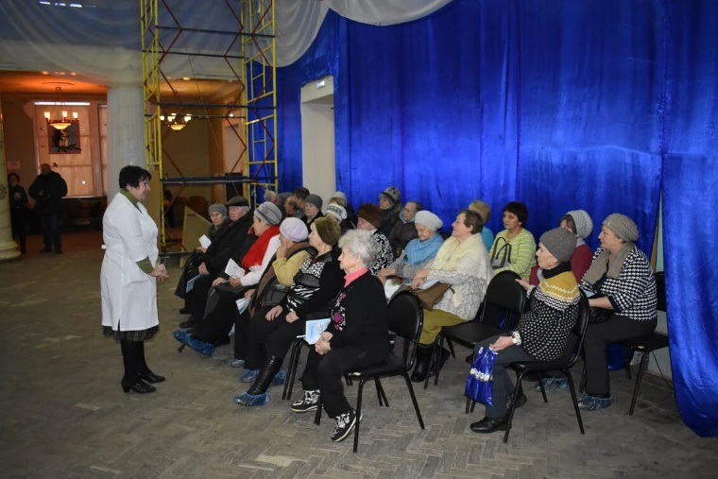
Количество участников просветительских лекций с учетом Дней зрения для старшего поколения составило на 20,2% больше, чем запланировано в проекте
КОЛИЧЕСТВЕННЫЕ РЕЗУЛЬТАТЫ ПРОЕКТА

Slide 9
Процент повышения уровня знаний участников проекта о возрастных заболеваниях глаз и их профилактике по данным входного-выходного анкетирования, в ходе лекций превысил запланированный показатель на 30,3 %
КАЧЕСТВЕННЫЕ РЕЗУЛЬТАТЫ ПРОЕКТА

Slide 10

Количество участников, фактически прошедших обследования, больше, чем БЫЛО запланировано в проекте на 24,1 %
КОЛИЧЕСТВЕННЫЕ РЕЗУЛЬТАТЫ ПРОЕКТА

Slide 11
ПОЛО-ВОЗРАСТНОЙ СОСТАВ УЧАСТНИКОВ ПРОЕКТА

Slide 12
По результатам выполнения проекта почти у половины его участников (47%) выявлены риски слепоты. Во всех случаях врачами-волонтерами нуждающимся даны рекомендации по дальнейшему лечению в соответствии с законодательством РФ.
КАЧЕСТВЕННЫЕ РЕЗУЛЬТАТЫ ПРОЕКТА

Slide 13
Процент участников проекта, удовлетворенных качеством обследования (выявления рисков слепоты) по результатам анкетирования превысил запланированный показатель на 7,3 %
КАЧЕСТВЕННЫЕ РЕЗУЛЬТАТЫ ПРОЕКТА

Slide 14
Количество участников Дней зрения для старшего поколения составило на 6,7 % больше от запланированных показателей проекта
КОЛИЧЕСТВЕННЫЕ РЕЗУЛЬТАТЫ ПРОЕКТА

Slide 15

ПЕРСПЕКТИВЫ РАЗВИТИЯ ПРОЕКТА
Сформированный творческий коллектив партнеров, реализующих проект, из числа волонтеров ветеранских организаций и врачей-офтальмологов продолжит совместную деятельность по профилактике, укреплению зрения целевой группы жителей Пермского края.
В дальнейшем проект планируется осуществлять на территории Пермского края, в части бесплатных выездных офтальмологических обследований – за счет ресурсов Благотворительного фонда «Право на зрение» в партнерстве с Офтальмологическим центром «ВИЗИОН» г. Пермь в рамках Благотворительной программы «Право на зрение» с привлечением средств пожертвований коммерческих организаций, в части дальнейшего изготовления памяток, проведения просветительских лекций - за счет пожертвований частных доноров и коммерческих организаций.

Slide 16
НАШИ КОНТАКТЫ
Интернет-сайт: правоназрение.рф
Телефон: 8 (909)106-80-18
Страницы в соцсетях:
Вконтакте https://vk.com/pravonazrenie
Facebook https://www.facebook.com/BFpravonazrenie/
Представительство в г. Перми: г. Пермь, Тополевый пер., д. 5, сектор С.
СЧЕТ ДЛЯ ПЕРЕЧИСЛЕНИЯ ПОЖЕРТВОВАНИЙ ДЛЯ ЗАЩИТЫ ПРАВА НА ЗРЕНИЕ НУЖДАЮЩИХСЯ ЛЮДЕЙ:
Р/с 40703810438000003413 в ПАО «Сбербанк России», Московский банк, ВСП № 01830, к/с 30101810400000000225, БИК 044525225

Slide 17
Социально значимый проект «Повышение качества жизни населения Пермского края старшего поколения, проживающего в отдаленных и труднодоступных районах, через профилактику слепоты, содействие реализации права на зрение»
Спасибо за внимание!

